Slide 1
Jüdische Kulturgeschichte

Slide 2
Deutsche und Juden: wie passt das zusammen?
91% jüdische Jugendliche besuchten in Prag die deutschen Schulen (um 1900)
4,6 % Deutsche Nationalität in Prag (1921)
4,7 % Juden in Prag (in Hinsicht auf Konfesion, 20. Jahre des 20. Jahrhunderts)
Das „deutsche Prag“ war mehrheitlich „jüdisch“
X
Doch dies gilt nicht für die Juden in den böhmischen Ländern im Allgemeinen: nach 1920 war Tschechisch die vorherrschende Umgangssprache der Juden in der Tschechoslowakei.
Vor 1750 sprachen die Juden in den böhmischen Ländern (auch in Prag) überwiegend tschechisch und jüddisch.
Die Zeit 1780 (Toleranzpatent) – 1920: die Zeit der deutschen Assimilation der Juden und der deutsch-jüdischen Kultur in den böhmischen Ländern (Schwerpunk dieser Vorlesung)

Slide 3
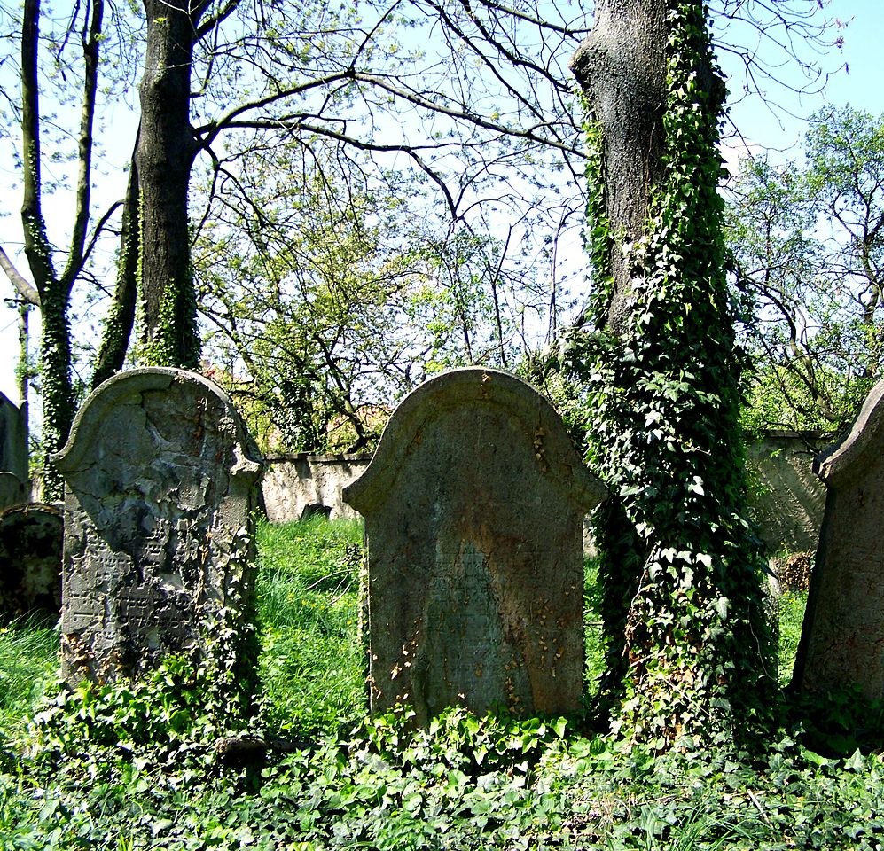
Historische Entwicklung
seit der ersten Ansiedlung im 10. Jahrhundert dem Herrscher untergeordnet.
zugewiesene Wohnorte in den Königsstädten unter dem Schutz der Herrscher (Prag, Teplitz-Schönau, Kollin etc)
Ab Mitte des 15. Jahrhunderts in den Untertanenstädten und hauptsächlich in Mähren (Flüchtlinge aus Österreich und aus den Königsstädten): Nikolsburg (Landeszentrum mit dem Oberrabinat), Eibenschütz, Leipnik (die älteste Synagoge in Mähren), Weißkirch, Trebitsch, Teschen…

Slide 4
Historische Entwicklung
Regierungszeit Rudolf II. (1575-1611): Prag als Zentrum jüdischer Kultur und Gelehrtheit
David Gans (Historiker)
Jehuda Löw ben Bezalel (Oberrabin)
Gerson Katz (Prager Drucker)
Um 1710 Höhepunkt der traditionellen jüdischen Kommunität in Prag: cca 12 000 Leute, die 28 % der Bevölkerung der Stadt ausgemacht haben.
Mitte des 19. Jahrhunderts Höhepunkt, in Böhmen zirka 1,7, in Mähren 2,1 % der gesamten Bevölkerung des Landes.
Die Mehrheit der Juden lebte in kleinen Städten bis 10 000 Einwohner.

Slide 5
Historische Vorbedingungen – Verfolgung
1389 Pogromm mit zirka 3000 Opfern.
Während der Hussitenkriege und der Herrschaft von Ladislaus Posthumus gab es mehrere weitere Pogromme und Ausweißungen, die zum Umzug vieler Juden aus den Königsstädten in die kleineren Untertanenstädte, in die Dörfer und nach Mähren.
1726 Familiantengesetz Karl VI. – Bevölkerungszahl und Wohnort der Juden wurde festgeregelt (8600 Leute in Böhmen, 5400 in Mähren), Heiratbewilligung nur für den ältesten Sohn (Geheimheiraten, nichtehelige Kinder als Folge).
1744 Ausweißung aus den königlichen Städten von Maria Theresia: „Ihre königliche unsere allergnädigste Frau […] aus mehrerley bewegenden höchst triftigen Ursachen den allerhöchsten Entschluß gefaßt habe, daß künftig kein Jud mehr in dem Erbkönigreich Böhmen geduldet werden soll“
1748 zurückgezogen

Slide 6
Aufklärung und Haskala
Judenpatente Joseph II. 1781-1782
„die jüdische Nazion hauptsächlich durch bessere Unterrichtung und Aufklärung ihrer Jugend und durch Verwendung auf Wissenschaften, Künste und Handwerke dem Staate nützlicher und brauchbarer zu machen“
Grundsatz der staatlichen Judenpolitik: Rechte gegen Anpassung (Familiantensystem wurde nicht aufgehoben, sondern nur gelockert: man durfte sich die Heiratsbewilligung kaufen
1787 – Deutsche Namen statt den jüdischen (Stein, Hirsch, Löwy…).
Franz I. - Judenpatent 1797 (bis 1848)

Slide 7
Publizistik der Aufklärer – Leopold Alois Hoffmann: Über die Juden und deren Duldung, 1781
Es ist hinreichend für meine Absicht, wenn ich erinnere, dass die Juden das Volk sind, dem Gott vorzügliche Liebe erwies, und das Volk selbst dafür erklärte, daß es sein Volk sei, aus dem endlich einmal der Retter und Erlöser Meßias hervorgehen sollte. – Dies ist die Geschichte und bedarf keines Beweises.
Nunn dann bei Erwägung der Vorzüge, die diesem Volke so auszeichnend wiederfuhren, bei näherer Prüfung dessen, was der innere Sinn der Geschichte dem aufmerksamen und partheilosen Denker verrathen muß, so ist es doch gewiß die natürliche Folge, dass wir mit dem geringsten Grade von Billigkeit, den spätern Enkeln dieses Volkes, wenn nicht Achtung, doch auch wenigstens keine offenbare und auffallende Verachtung bezeugen oder gar Haß und Verfolgung gegen sie ausüben…
Wir haben das Evangelium, wir haben das ganze neue Testament. Aber wo steht ein Wort, daß wir, wie die Richter und Rächer an Judenthum sein sollen?...
Mit traurigen Blikken sieht der duldsame und friedfertige Christ zurück auf die blutigen Auftritte, die öfters in dieser unsrer Vaterstadt solch eine rasende Wildheit verursachte. Wenn hunderten ihr Bisgen kümmerliches, in dem wahren und bittern Schweiße ihres Angesichts erworbenes Gut durch den Uebermuth einer ausweifenden Jugend verehrt wurde, so gab es immer auch Gefühllose genug, die sich herzlich daran ergötzten, wenn sie sahen, daß der arme Israelit recht tief in sein Elend gesunken sei.

Slide 8
…Warum sind die Holländer und Engländer diejenigen, denen ganz Europa zinsbar ist, als weil diese vor allen die Herren der Meere wurden, und alle Kräfte aufboten, diese Herrschaft zu behaupten? - Wenn es vielleicht zu wah: und augenscheinlich wäre, daß der Jude keine Mühe spart, daß der keine Strapatzen, alle mögliche Gefahren und Zufälle erduldet, um sein Handel mit Erfolg zu treiben; indeß der vielleicht mehr bequeme Christ, weniger thätig, sich damit begnügt, das ganze Judenthum mit neidischen Augen anzusehen, und es zu verwünschen, daß es seinen Unternehmungen so beträchtlichen Abbruch thue? Sind nicht die Rechte, die Wege, die Gelegenheiten, die ganzen Umstände auf beiden Seiten gleich; oder vielmehr wohl auf Seiten der Juden noch geringer? Wer giebt den Juden irgend einige Privilegien oder Monopolien? … Wer hat nun die Schuld, wenn dem Juden das Glück günstiger ist, als dem Christen, und der beträchtlichste Handel das Eigenthum jenes geworden ist?

Slide 9
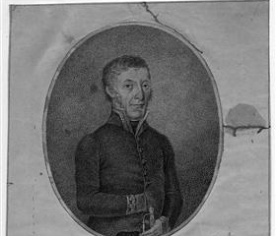
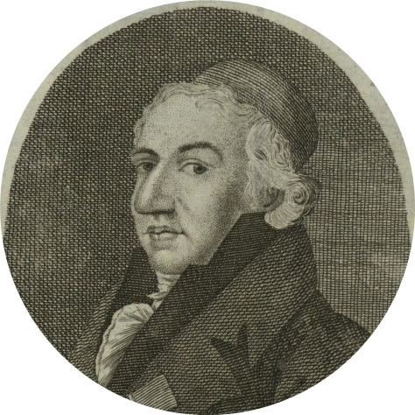
Jüdische Aufklärung
Prager Repräsentanten der „Haskala“ - Naphtali Herz Homberg und Peter Beer
Homberg: Bnei Zion. Ein religiös-moralisches Lehrbuch für die Jugend israelitischer Nation (1812)
Beer: Handbuch der mosaischen Religion (1818–21)
Beer: Geschichte, Lehren und Meinungen aller bestandenen und noch bestehenden religiösen Sekten der Juden und der Geheimlehre oder Cabbalah (1822–1823)
Religionskritik
Abschaffung der äußeren Zeichen der Juden
Einführung des Deutschen im Gottesdienst
Verbesserung der Rolle der Frau
Verein zur Verbesserung des Israelitischen Kultus (Prag, seit 1835)

Slide 10
Weitere Emanzipation und deutsche Assimilation
1848 weitere rechtliche Liberalisierung durch das Kaiserreich – Juden dürfen umziehen und andere Berufe als die, die ihnen traditionell bestimmt wurden, wählen.
„Landflucht“ mancher Juden aus den Dörfern und Kleinstädten in die Großstädte (Prag, Wien).
1867 vollständige rechtliche Gleichstellung der Juden in Österreich-Ungarn.

Slide 11
Beispiel einer „erfolgreichen“ Assimilation: Moses Dobruschka
1753 in Brünn geboren. Seine Mutter war Cousine von Jakob Joseph Frank und Anhängerin der Frankisten (jüdische Sekte).
Statt Rabbi zu werden, las er deutsche Dichter und dichtete selbst.
1778 konvertierte er zum Katholizismus und wurde nobilitiert.
Er beteiligte sich als Unternehmer an Lieferungen für die Armee und trat der Freimauerloge der Asiatischen Brüder zu.
1791 floh er aus Österreich in das revolutionäre Frankreich und nahm den Namen Sigmund Gottlob Junius Brutus Frey. Er beteiligte sich an der Revolution, schrieb das soziologische Werk Philosophie sociale und wurde hier in Folge einer Denuntiation zusammen mit George Jasques Danton 1793 gillotiniert.

Slide 12
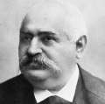
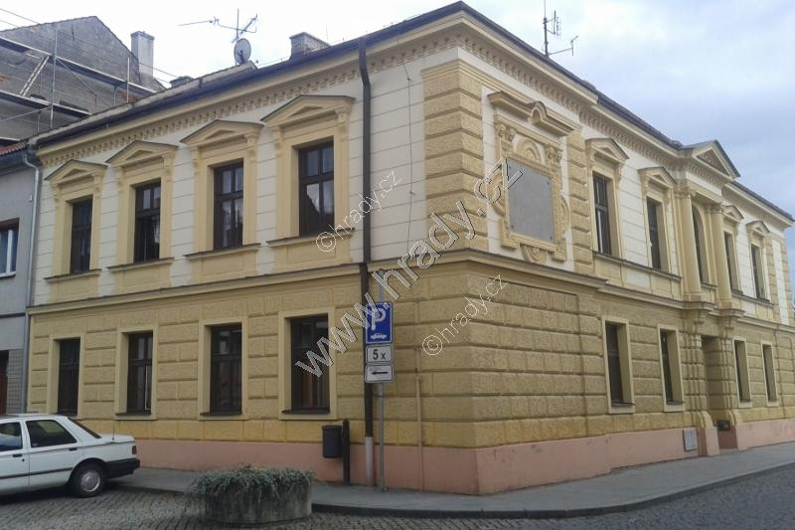
Beispiel einer erfolgreichen Assimilation: Wilhelm und David Gutmanns
1826 und 1836 in Leipnik in Mähren geboren.
Arme Tuchhändler, Händler mit Gips.
seit 1853 Ankauf von Kohlengruben in Ostrauer Revier und Transport von Kohle nach Wien (Alianz mit Rotschilds).
1865 Mit Rotschilds Ausbau von Witkowitzer Eisenwerke.
1878 wurden die Gebrüder nobilitiert.
Wilhelms Tocher Elsa heiratete Franz von Liechtenstein und wurde zur Fürstin von Liechtenstein.
David Guttmann stiftete in Leipnik das „Guttmannshaus“ für die armen Juden.

Slide 13
Juden als Publizisten, Kritiker und Autoren tätig:
Erste Generation (Generation 1848): Moritz Hartmann, Leopold Kompert und andere „Ghettoschriftsteller“ Salomon Kohn, Siegfried Kapper, Eduard Kulke.
Zweite Generation der „liberalen Epoche“ (verbunden mit Concordia und dem Neuen Prager Theater: der Kritiker Alfred Klaar, der Dramatiker Heinrich Teweles, der Prosaist und Sprachphilosoph Fritz Mauthner, der Publizist David Kuh.
Dritte Generation: Autoren der „Prager deutschen Literatur“ (Max Brod, Franz Kafka, Herrmann Ungar, Ludwig Winder etc.

Slide 14
Tschechische Assimilation?
Siegfried Kapper
Konzept des „Tschechojudentums“
tsch. Gedichte in České listy [Böhmische Blätter] (1846)
X
Karel Havlíček Borovskýs Rezension: man müsse die Juden „für eine eigene Nation betrachten, eine semitische, die zufällig bei uns lebt […]. Darum muss, wer Tscheche sein will, aufhören, ein Jude zu sein“
Märzunruhen 1848 – antijüdische Gewalt
Jan Neruda: Pro strach židovský (1870) – „Emanzipation von den Juden“
Eduard Rüffer: Spiknutí Židů v Praze (1874). Szene der Zusammenkunft der Verschwörer auf dem Prager jüdischen Friedhof…
1897 Dezemberstürme in Prag
X
Doch später setzte sich die tschechische Assimilation der Juden immer mehr durch:
Svaz český akademiků Židů, 1876, geleitet von Bohumír Bondy.
Filip Bondy (erster tschechischer Rabbiner, 1885 erstes tschechisches Gottesdienst).

Slide 15
Deutsch-völkischer Antisemitismus
Auch manche an die deutsche Kultur assimilierte Juden Vertraten den deutschen Nationalismus (Heinrich Teweles: Der Kampf um die Sprache. Linguistische Plaudereien)
Herrmann Goedsche: Biarritz (1868) – Szene der Zusammenkunft der Verschwörer auf dem Prager jüdischen Friedhof… als Inspiration für die gefälschten Protokolle der Weisen von Zion (1904)
August Rohling: Der Talmudjude (1871)
Georg von Schönerers Alldeutsche Bewegung
In 90er Jahren Verweisungen der Juden aus einigen Studentenvereinen.

Slide 16
Ausweg? Zionismus
Theodor Herzl: Die Juden Prags zwischen den Nationen (1897)
„gänzlich schiefe Lage der böhmischen Juden“
„Was hatten sie denn getan, die kleinen Juden von Prag, die braven Kaufleute des Mittelstandes, die Friedlichsten aller friedlichen Bürger? Wodurch hatten sie Plünderung, Brand und Mißhandlung verdient? In Prag warf man ihnen vor, daß sie keine Tschechen, in Saaz und Eger, daß sie keine Deutschen seien. Arme Juden, woran sollten sie sich denn halten? Es gab welche, die sich tschechisch zu sein bemühten; da bekamen sie es von den Deutschen. Es gab welche, die deutsch sein wollten, da fielen die Tschechen über sie her – und Deutsche auch. […] Freilich hatten sie versucht, als blinde Passagiere in dem Nationalitätenhader durchzukommen. […] Die Juden mußten sich einfach auf ihre jüdische Nationalität berufen“
X Assimilation
Institutionalisiert zuerst in der Studentenbewegung: Makabäa (gegr. 1893)
=> Verein der jüdischen Hochschüler in Prag Bar Kochba (1899) - kulturzionistisch
Robert Neubauer et. al. Der Verein Barissia (1903) – politischer Zionismus

Slide 17
Zionismus – Bar Kochba
Bar Kochba anfangs tschechojüdisch geprägt: Alfred Löwy, Arthur Klein, Josef Kohn
Hilsner-Prozess 1899
später eindeutig deutschjüdisch: Hugo Bergmann, Leo und Hugo Hermann, Robert und Felix Weltsch
Publikationsplattform: Die Selbstwehr (1907-1938)
„Ein Protest, eine Kriegserklärung gegen alles Morsche, Halbe, Faulende im Judentume und eine kräftige, vernehmliche Bejahung der jungen, selbstbewussten, keimenden Kräfte und Bestrebungen im jüdischen Volke. […] Selbsthilfe, Selbstschutz, Selbstwehr, das ist […] auch der Ruf und die Losung der modernen Juden […].“

